Slide 1
법인등기 개념
조직이나 정관 등 법인 관련 사항을 공부(공적 장부)에 등기하고 누구나 볼 수 있도록 공개하는 제도
장부에 기록
장부의 안전한 관리
2
주식 발생
1
발기인 서명
8
장부 기록
11
장부의 연속성
13
장부의 투명 공개성
9
공적장부
12
장부의 무결성
3
발기인 개인정보
14
공인된 신원인증
15
장부의 수정권(갱신기록)
5
의결권 처리 방안
4
의사결정 방식
16
장부의 삭제권(말소기록)
6
대표자 선정 방식
7
형식적 심사주의
10
제3 신뢰 기관(등기소)

Slide 2








상법(등기대상 요구항목)
2)상업등기법(등기사항 규정)
주주총회
이사회
합의(투표)
4
누구나 열람
등기소
7
8
9
13
5
등기부(공적장부)
6
3
11
12
13
2
정관
1
14
발행
영속성
무결성
투명성
등기부등본
발급
주식
인감증명서
16
의사록
15
신뢰보장
신뢰보장
신뢰보장
공증
10
10
10
증권사
공증사무소
법무사
열람서비스• 시스템
등기소(법원)
제3 신뢰기관

Slide 3






탈중앙 디지털 등기소 구현 모델(안)
합의(투표)
누구나 열람
거버넌스
발행
영속성
무결성
투명성
등기부등본
발급
주식용 토큰
투표용 토큰
스마트계약
발행

Slide 4
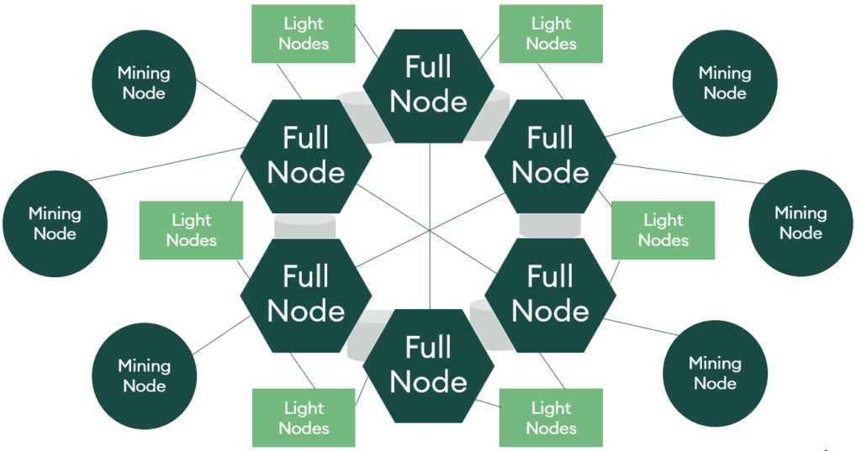
Hash Of Block
Ver.
Prev
Block Hash
Merkle Hash
Time
Bits
Nonce
Transaction count/etc
Transaction #1
Transaction #2

